Slide 1
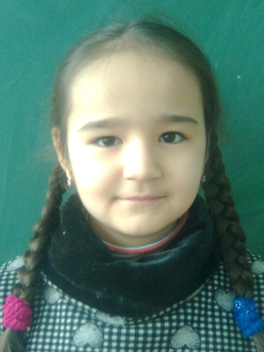
Презентация по познанию мира на тему: «Черепахи»
Выполнила:
ученица 2 «А» класса
ГУ ОСШ «Мырзакент»
Янтурина Луиза
Классный руководитель: Вольвакова Елена Ивановна

Slide 2
Цели моей работы:
Узнать больше о жизни черепах.
Сравнение черепах, живущих на земле и в воде.
Знать, как ухаживать за черепахами, если они живут дома у людей.
Чтение стишков, загадок про черепаху.

Slide 3
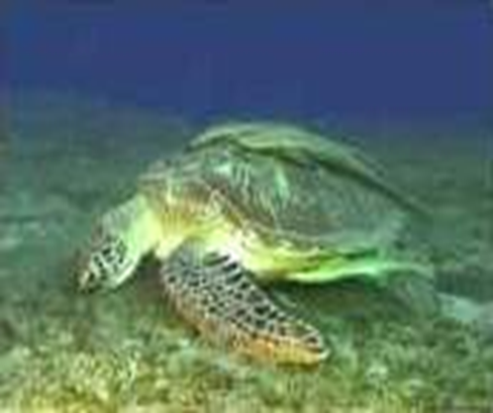
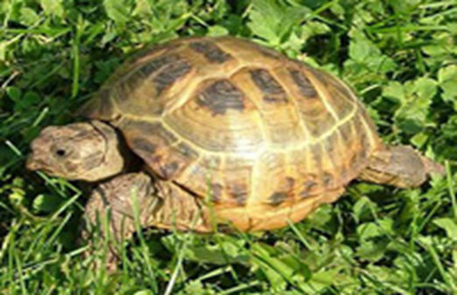
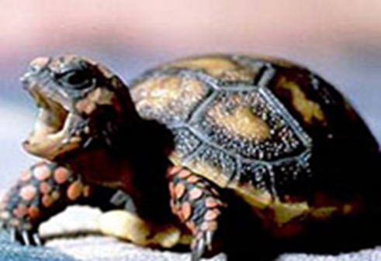
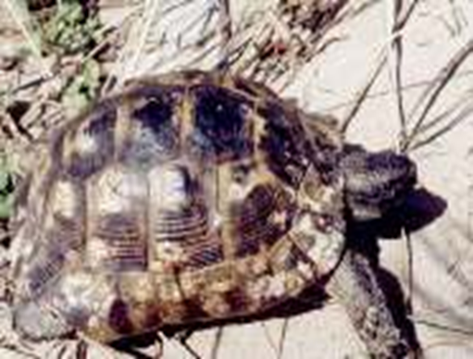
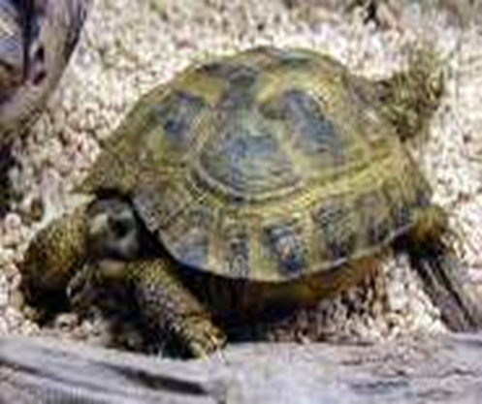
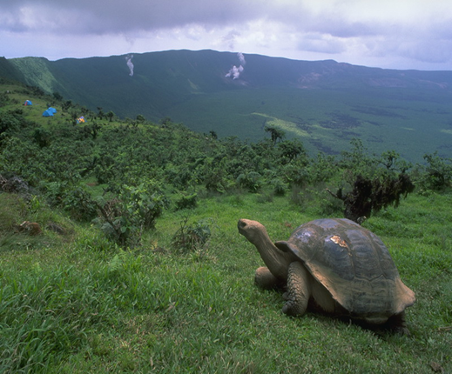
Какие бывают черепахи?

Slide 4
Отличия черепах.
Среднеазиатская черепаха.
Морская черепаха.

Slide 5
Питание черепах
Черепахи едят траву, зимой сено.
Также могут есть кусочки рыбы, мелких насекомых и червяков.
Не забывайте о воде. Черепахи очень много пьют воды.
Хлеб, молоко, мясо, жареная еда черепахам противопоказана.

Slide 6
Размножение черепах.
Ранней весной у черепах из яйца вылупляются маленькие черепашки.
Необходимо малышей подкармливать мелко нарезанными овощами. И обязательно давать воду.

Slide 7
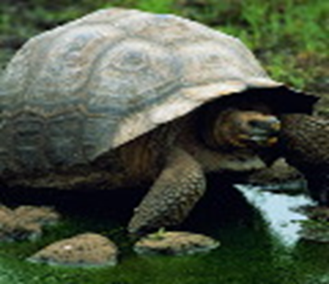
Загадки и стихи про черепаху.
Черепаха очень рада.
Строить домик ей не надо.
В гости ли пойдёт, в кино,
С нею домик заодно!
Что за чудо! Вот так чудо!
Сверху блюдо, снизу блюдо!
Ходит по дороге
Голова торчит, да ноги!

Slide 8
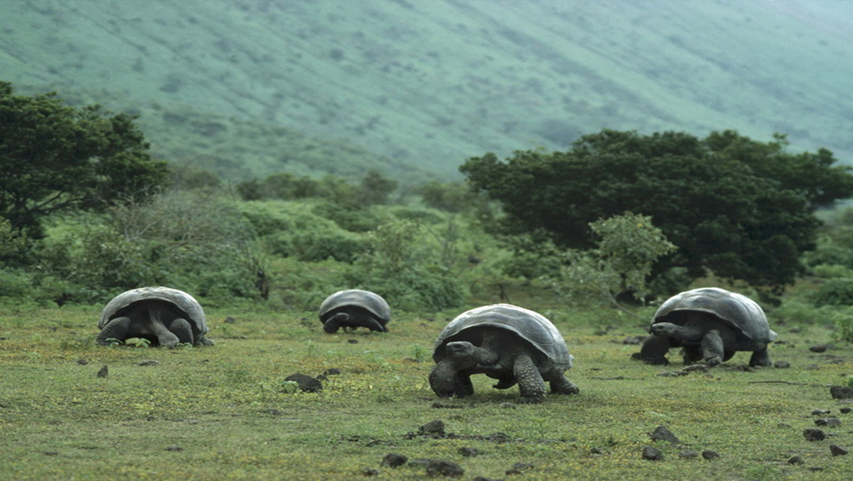
Всем спасибо за внимание!

